Slide 1

Leticia de Jesus

Slide 2


Parabéns, jovem bruxo!
Você acaba de receber sua carta de admissão para a escola de Magia e Bruxaria da Web.
No mundo da programação, o HTML e o CSS são os seus primeiros e mais poderosos feitiços.
O HTML (HyperText Markup Language) é a Estrutura, o castelo, as paredes e as masmorras.
O CSS (Cascading Style Sheets) é o estilo as cores das bandeiras das casas, os retratos falantes e a elegância dos salões.
Este Grimório contém os conhecimentos fundamentais para você sair de um "Trouxa Digital" e se tornar um verdadeiro Mago da Web.

Slide 3
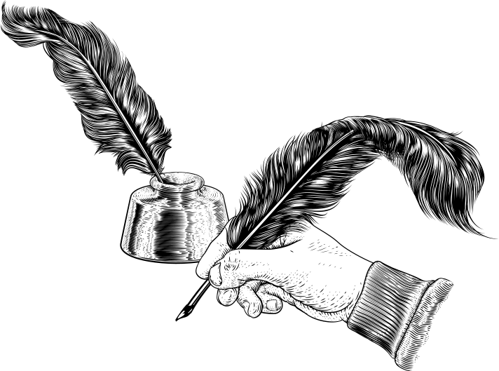
Guia de Campo para o Jovem Bruxo da Web
Esta seção é seu guia rápido para os feitiços mais cruciais que você usará diariamente. Lembre-se, a prática leva à Maestria da Varinha!

Slide 4

01

Slide 5
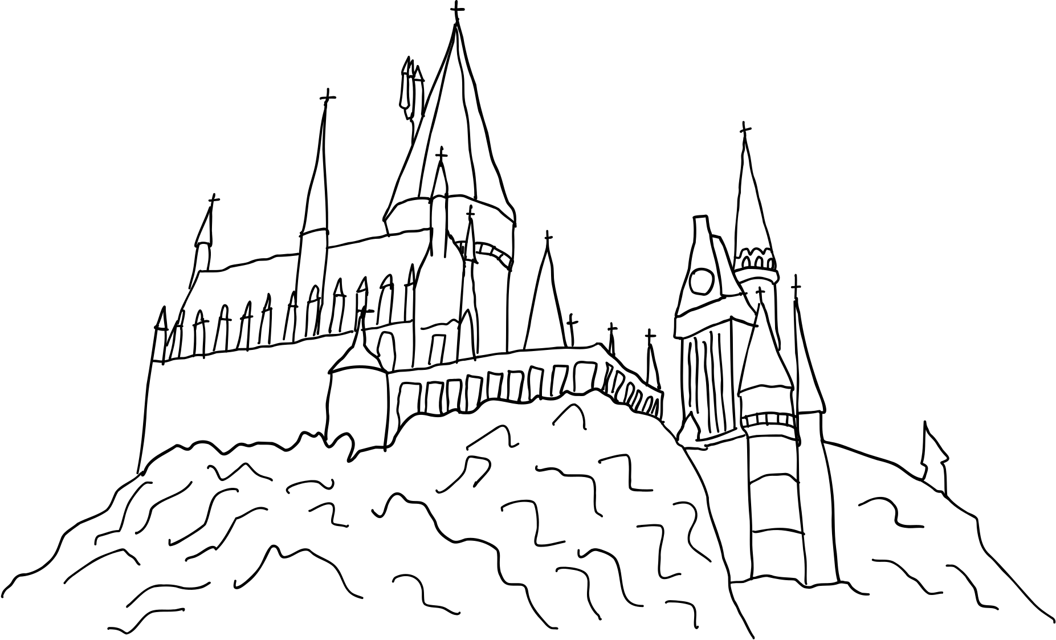
O que é?
Usar as tags corretas para dar significado, não apenas aparência, ao seu conteúdo. É como revelar o esqueleto invisível da página, que só o Mapa consegue revelar.
✨ Por que aprender?
Porque melhora a acessibilidade (para leitores de tela) e impulsiona o SEO (para o Google, nosso Profeta Diário digital). Ou seja, seu site fica mais inclusivo e mais fácil de ser encontrado.

Slide 6
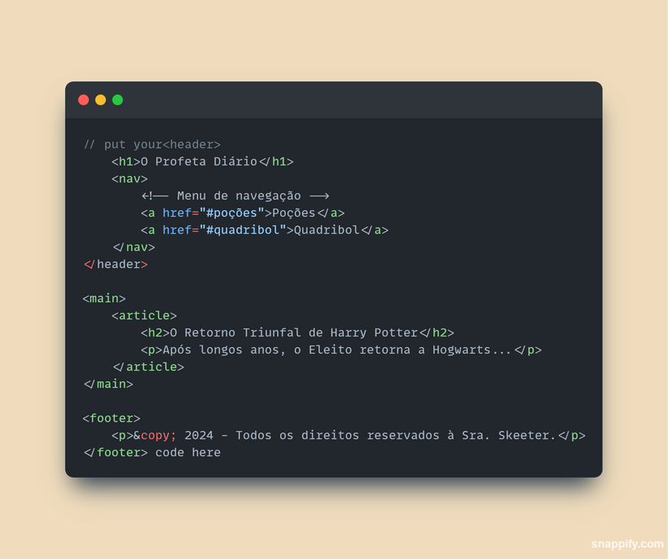

Contexto Real:
Estrutura de artigo como uma edição da News do Profeta Diário.
Dica:
Sempre use <main> para o conteúdo principal e <section> ou <article> para blocos de conteúdo independentes.

Slide 7

02

Slide 8
O que é?
Ferramentas do CSS que permitem lançar feitiços de estilo com precisão direcionando-os para elementos específicos da sua página.
📜 Regra Simples:
.classe (o ponto): Como um uniforme de casa (vários alunos usam).
Use para aplicar o mesmo estilo a muitos elementos.
#id (o jogo da velha): Como a cicatriz de raio (única).
Use para estilizar apenas um elemento.
Contexto Real: Cartão de Identificação de Aluno

Slide 9
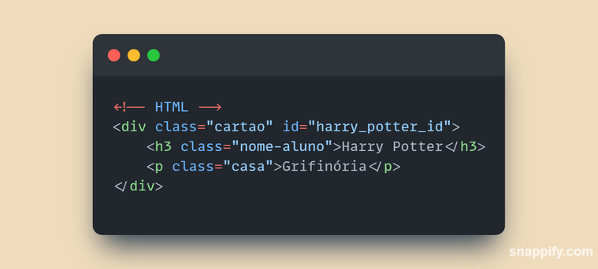
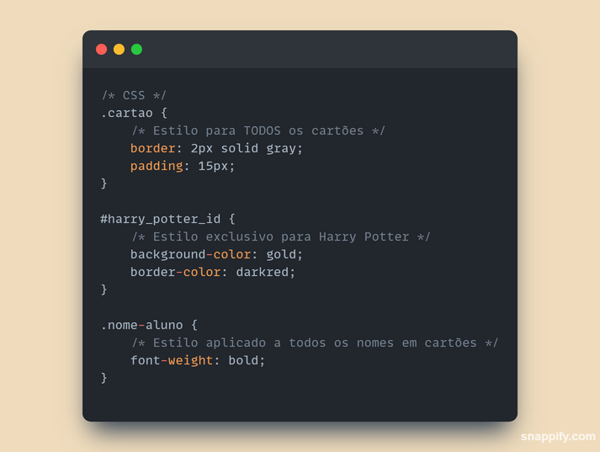

Slide 10

03

Slide 11
O que é?
Todo elemento HTML é uma caixa encantada! O Box Model define o tamanho total dessa caixa com base em quatro partes mágicas:
Conteúdo
Preenchimento (padding)
Borda (border)
Margem (margin)
📜 Regra Simples:
padding: Empurra o conteúdo para dentro da caixa como se estivesse protegendo a poção no centro do caldeirão.
margin: Afasta outras caixas da sua criando espaço entre frascos mágicos na prateleira.
Dica :
Use box-sizing: border-box; no CSS global. Isso faz com que width e height incluam padding e border, facilitando o cálculo dos tamanhos como se o frasco já viesse com medidas exatas!

Slide 12
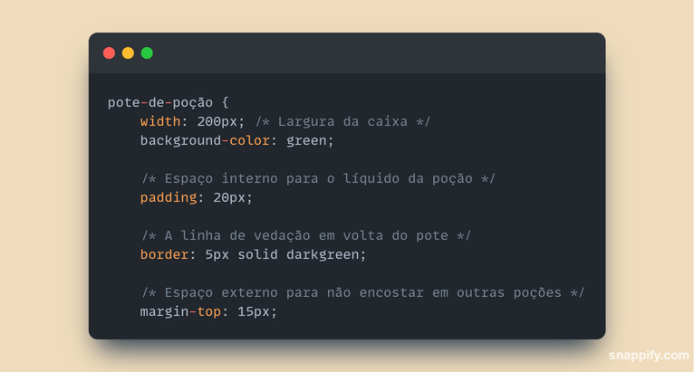
Contexto Real: Estilizando uma poção ou seja, uma caixa de conteúdo com ingredientes bem definidos

Slide 13
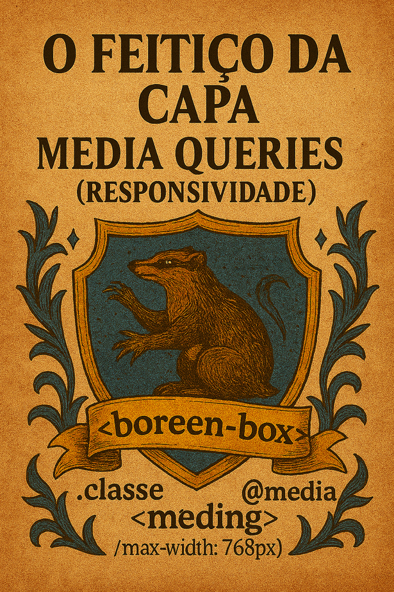
04

Slide 14
O que é?
É garantir que seu site se transforme magicamente para se adaptar a qualquer tamanho de tela seja um celular (o menor pergaminho) ou um desktop (a mesa do diretor). A responsividade é o feitiço que torna seu layout fluido e inteligente.
✨ Por que aprender?
Porque o celular é o dispositivo mais usado no mundo bruxo e trouxa. Seu site precisa ser impecável nele como uma capa que se ajusta ao corpo de quem a veste.
Contexto Real:
Adaptando o layout da News do Profeta Diário para mobile sem perder nenhum detalhe mágico.

Slide 15
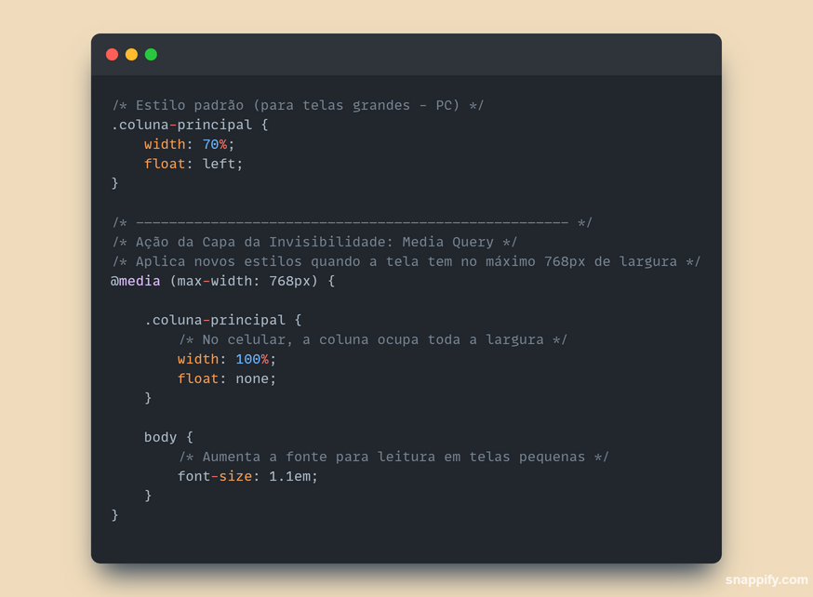
Dica:
Pense Mobile-First: comece estilizando para telas pequenas e use @media para adicionar complexidade conforme o tamanho aumenta.
Assim, seu código cresce como um feitiço bem lançado com precisão e elegância.

Slide 16




Obrigada por ler !
Ebook de minha autoria com o foco no desafio do bootcamp da Dio e Universia, de Fundamentos de IA Generativa
Ebook criado para fins didáticos.
Ledejesus
Leticia de jesus

